Slide 1
坐腕立掌型
立掌（如搂膝拗步上方掌）
正掌（如揽雀尾之按）
直伸型
垂掌（如预备式）
直掌（如单鞭过渡）
平掌（如由按势转单鞭之过渡式）
俯掌（如白鹤亮翅之下方掌）
反掌（如玉女穿梭之上方掌）
侧掌（如云手的棚）
仰掌（如高探马的下方掌）

Slide 2
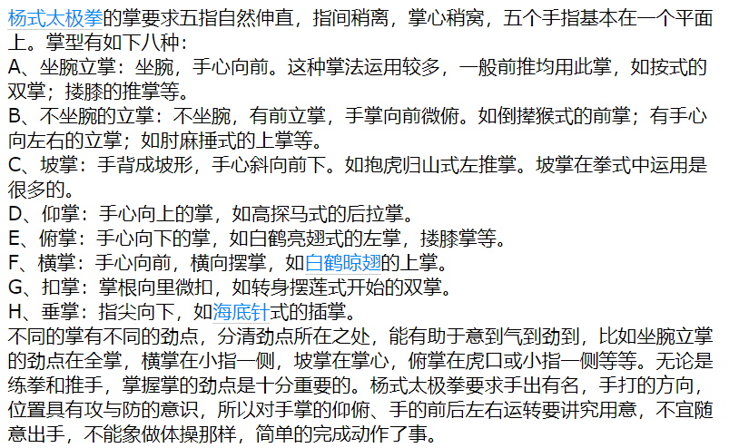

Slide 3
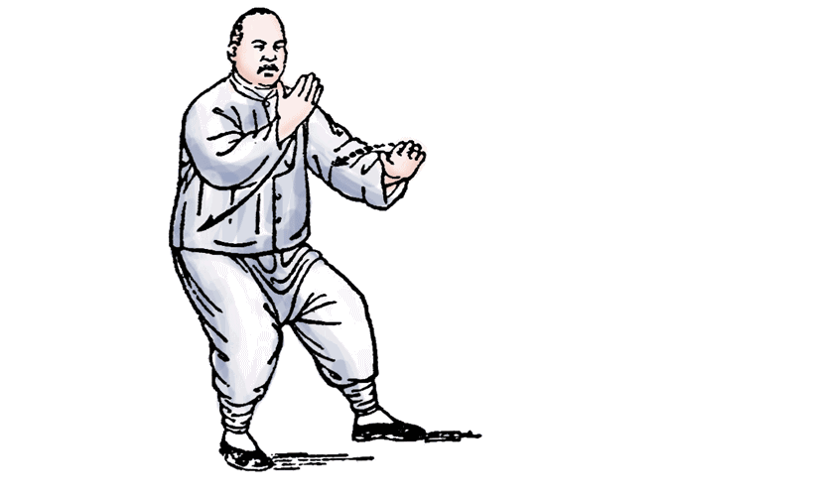
搂膝拗步

Slide 4
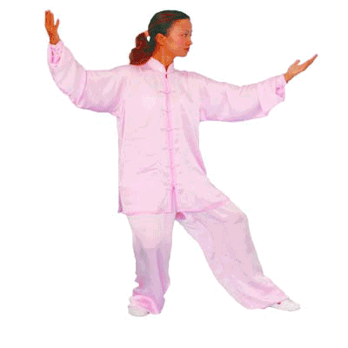
揽雀尾

Slide 5
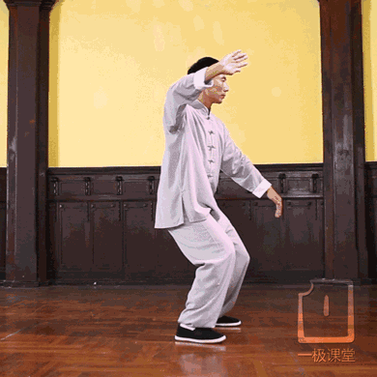
白鹤亮翅

Slide 6
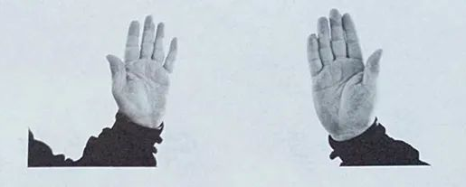
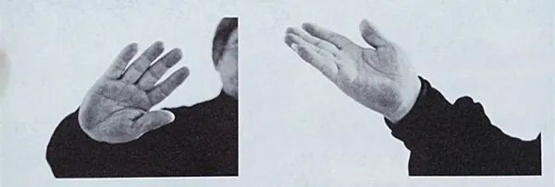
立掌
指尖自然朝上，掌心合劲，劳宫要虚。立掌又分为正面立掌和侧面立掌。
正面立掌
侧面立掌
指尖自然朝上，虎口自然开合，掌心自然合劲朝前
指尖自然朝上，掌心合劲侧力

